Slide 1


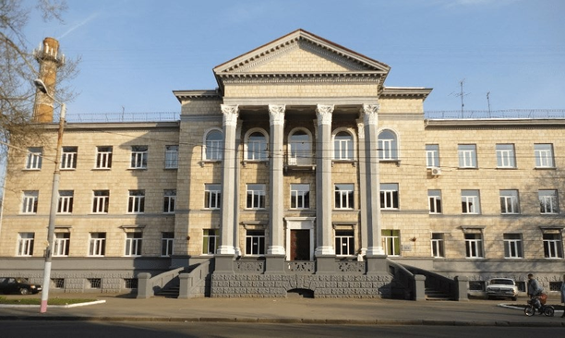

АКАДЕМІЧНА ДОБРОЧЕСНІСТЬ
та чому це важливо

Slide 2

ЩО ТАКЕ АКАДЕМІЧНА ДОБРОЧЕСНІСТЬ?
Академічна доброчесність — це сукупність етичних принципів та визначених законом правил, якими мають керуватися учасники освітнього процесу під час навчання, викладання та провадження наукової (творчої) діяльності з метою забезпечення довіри до результатів навчання та/або наукових (творчих) здобутків.
довіра
чесність
справедливість
Академічна доброчесність
Академічна доброчесність базується на наступних принципах:
повага
  Чесність;
  Довіра;
  Справедливість;
  Повага;
  Відповідальність;
  Відвага.
відповідальність
відвага

Slide 3

АКАДЕМІЧНА НЕДОБРОЧЕСНІСТЬ
Академічна недоброчесність — це порушення етичних принципів та правил, визначених Законом України «Про освіту».
Це дії, що суперечать нормам чесності, довіри та поваги в освітньому та науковому середовищі.
Найпоширенішим видом такого порушення є академічний плагіат.

Slide 4

ЧОМУ ВИНИКАЄ АКАДЕМІЧНА НЕДОБРОЧЕСНІСТЬ?
Легкодоступність інформації в епоху Інтернету.
Відсутність навичок академічного письма.
Прокрастинація та незацікавленість.
Усе починається з прокрастинації, яка створює дефіцит часу та паніку. У цей момент легкодоступність інтернету стає спокусливою пасткою: навіщо страждати над текстом, якщо відповідь знаходиться за один клік? Ситуацію погіршує відсутність навичок письма: навіть маючи бажання написати самостійно, студент часто просто не знає, як технічно правильно інтегрувати чужу думку, не порушуючи правил.

Slide 5

ДО ОСНОВНИХ ВИДІВ ПОРУШЕНЬ АКАДЕМІЧНОЇ ДОБРОЧЕСНОСТІ НАЛЕЖАТЬ:
  Академічний плагіат;
  Списування;
  Обман;
  Хабарництво;
  Фабрикація;
  Фальсифікація;
  Самоплагіат;
  Необ’єктивне оцінювання.

Slide 6

АКАДЕМІЧНИЙ ПЛАГІАТ
це оприлюднення (частково або повністю) наукових (творчих) результатів, отриманих іншими особами, як результатів власного дослідження (творчості) та/або відтворення опублікованих текстів (оприлюднених творів мистецтва) інших авторів без зазначення авторства.

Slide 7
АКАДЕМІЧНИЙ ПЛАГІАТ
Але він також може приймати різні форми:
  Копіювання;
  Перефраз або рерайт;
  Компіляція (процес написання праці на основі компонування текстів інших авторів, без самостійного дослідження.
  Самоплагіат (оприлюднення власних раніше опублікованих наукових результатів як нових).

Slide 8

СПИСУВАННЯ
це виконання письмових робіт із залученням зовнішніх джерел інформації (крім дозволених для використання), зокрема під час оцінювання результатів навчання.

Slide 9

ОБМАН
це надання завідомо неправдивої інформації щодо власної освітньої (наукової, творчої) діяльності.

Slide 10
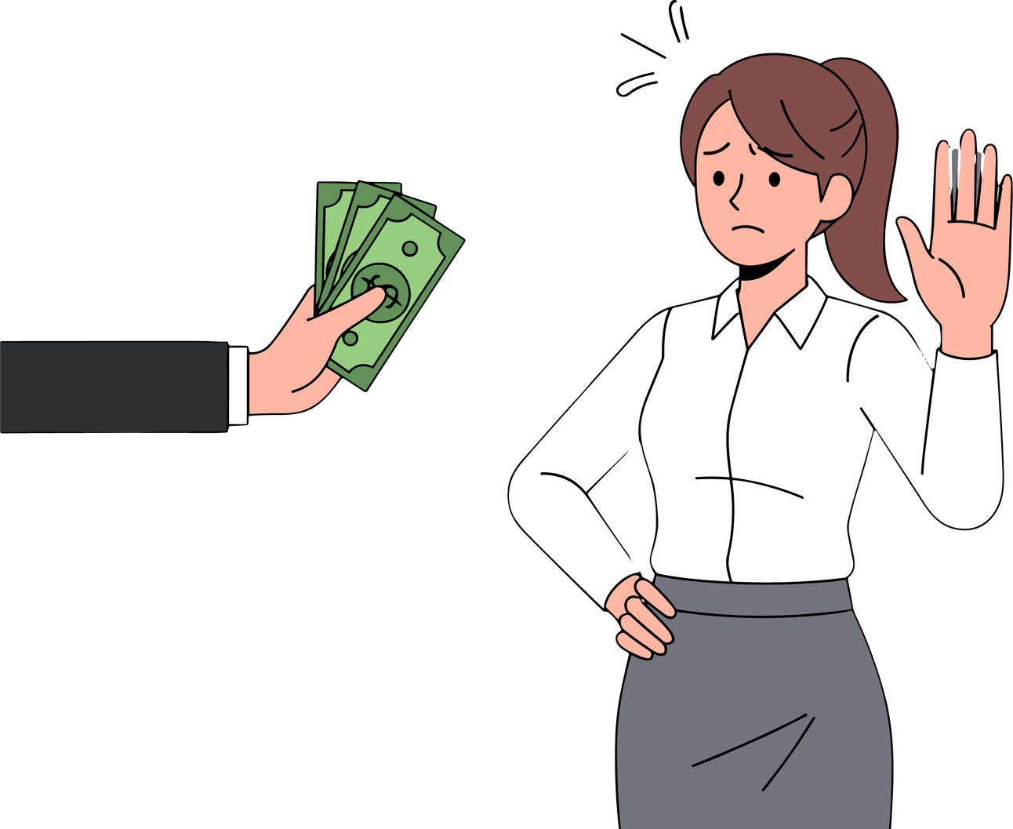
ХАБАРНИЦТВО
це надання чи отримання учасником освітнього процесу коштів, майна, послуг, пільг чи будь-яких інших благ матеріального або нематеріального характеру з метою отримання неправомірної переваги в освітньому процесі.

Slide 11

ФАБРИКАЦІЯ
це вигадування даних чи фактів, що використовуються в освітньому процесі або наукових дослідженнях.

Slide 12

ФАЛЬСИФІКАЦІЯ
це свідома зміна чи модифікація вже наявних даних, що стосуються освітнього процесу чи наукових досліджень.

Slide 13

НЕОБ’ЄКТИВНЕ ОЦІНЮВАННЯ
це дії, що порушують вимогу про об’єктивне оцінювання результатів навчання. Це може проявлятися як свідоме завищення або заниження балів, що суперечить принципам справедливості та прозорості освітнього процесу.

Slide 14

КУЛЬТУРА АКАДЕМІЧНОГО ПИСЬМА
Дотримання принципів академічної доброчесності — це інвестиція у власне майбутнє.
Самостійне виконання робіт розвиває такі компетенції:
  Критичне мислення;
  Інформаційна культура;
  Майстерність комунікації;
  Професіоналізм;
  Повага та етика.

Slide 15
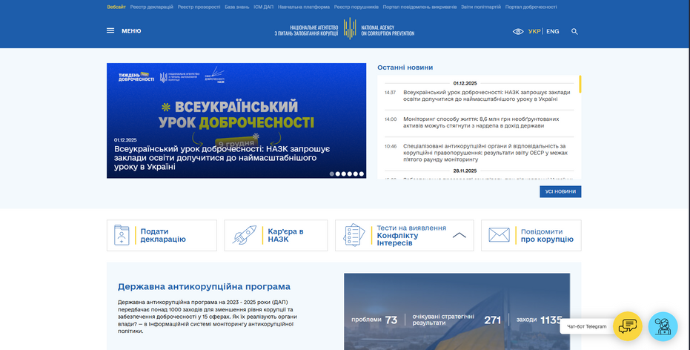
ОФІС ДОБРОЧЕСНОСТІ НАЗК
Офіс доброчесності НАЗК створено у 2020-му році, після перезавантаження Національного агентства з питань запобігання корупції.
https://nazk.gov.ua/uk/
Місія Офісу — запускаємо освітні ініціативи для поширення доброчесності.

Slide 16

ANTI-PLAGIARISM (АНТІ-ПЛАГІАТ)
це спеціалізоване програмне забезпечення для виявлення запозичень у текстових роботах, розроблене та впроваджене фахівцями Хмельницького національного університету (ХНУ).
Як воно працює:
Система порівнює завантажений текст із величезним масивом даних. Пошук здійснюється за кількома напрямками:
  Мережа Інтернет: індексовані сторінки через пошукові системи;
  Внутрішні бази: колекції дисертацій, авторефератів, наукових статей;
  Нормативна база: тексти юридичних та законодавчих документів.

Slide 17
СПИСОК ВИКОРИСТАНИХ ТЕРМІНІВ
  Академічний плагіат – це оприлюднення (частково або повністю) наукових (творчих) результатів, отриманих іншими особами, як результатів власного дослідження (творчості) та/або відтворення опублікованих текстів (оприлюднених творів мистецтва) інших авторів без зазначення авторства.
  Списування – це виконання письмових робіт із залученням зовнішніх джерел інформації (крім дозволених для використання), зокрема під час оцінювання результатів навчання.
  Обман – це надання завідомо неправдивої інформації щодо власної освітньої (наукової, творчої) діяльності.
  Хабарництво – це надання чи отримання учасником освітнього процесу коштів, майна, послуг, пільг чи будь-яких інших благ матеріального або нематеріального характеру з метою отримання неправомірної переваги в освітньому процесі.
  Фабрикація – це вигадування даних чи фактів, що використовуються в освітньому процесі або наукових дослідженнях.
  Фальсифікація – це свідома зміна чи модифікація вже наявних даних, що стосуються освітнього процесу чи наукових досліджень.
  Самоплагіат – оприлюднення власних раніше опублікованих наукових результатів як нових.
  Необ’єктивне оцінювання – це дії, що порушують вимогу про об’єктивне оцінювання результатів навчання.

Slide 18


ДЯКУЮ ЗА УВАГУ!

